Slide 1

如何搭建一个简单的移动端SPA框架
左进杰
jjzuo@iflytek.com

Slide 2
什么是SPA
单页web应用（single page web application,SPA）
单个HTML页面
动态更新页面
ajax

Slide 3
优点
前后端分离，，服务器只提供数据接口，
用户体验好，快，内容更改不需要加载整个页面，避免出现白屏
可以缓存较多数据，减少服务器压力

Slide 4
缺点
不利于SEO
页面复杂度提高很多，代码逻辑难道加大
刚开始加载的时候可能会慢很多

Slide 5
既然是单页面，如何通过不同的url访问不同的页面状态？

Slide 6
url的hash值
popstate事件
http://www.baidu.com#123/456

Slide 7
H5 history API
history.pushState(data,title[,url])
往历史记录堆栈顶部添加一条记录;data会在onpopstate事件触发时作为参数传递过去；title为页面标题，当前所有浏览器都会忽略此参数；url为页面地址，可选，缺省为当前页地址。
history.replaceState(data,title[,url])
更改当前的历史记录，参数同上
history.state
用于存储以上方法的data数据，不同浏览器的读写权限不一样

Slide 8
路由控制
SPA提供基于hash fragments的URL路由控制，每个路由规则都绑定相应的页面视图，应用启动后将根据路由的变化自动转换视图;
SPA中的hash路由被设计成基于字符串片段的规则，每个片段用斜线/分割， 片段可以包含以冒号为前缀的参数:param，以星号为前缀*splat可以匹配任意数量的片段， 括号
括起来(:optional)可以匹配可选的片段（有或者无）， 路由规则还可以直接用正则表达式创建；
比如：
规则"search/:keyword/page:num"可以匹配路由请求#search/something/page2，并将参数"something"和"2"存储到视图对象；
规则"file/*path"可以匹配路由请求#file/some/folder/file.txt，并将参数"some/folder/file.txt"存储到视图对象；
规则"docs/:section(/:subsection)"可以匹配路由请求#docs/faq和#docs/faq/install，并将参数"faq"存储到第一个视图对象，将参数"faq"和"install"存储到第二个视图对象；
当用户点击链接、浏览器后退按钮或者输入url hash进行路由请求时，window的popstate事件将被触发，然后寻找匹配的路由规则，创
建对应的页面视图

Slide 9
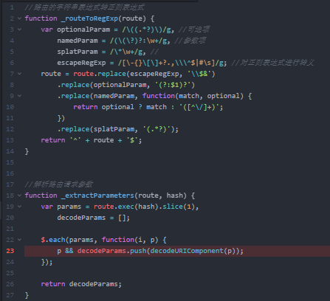
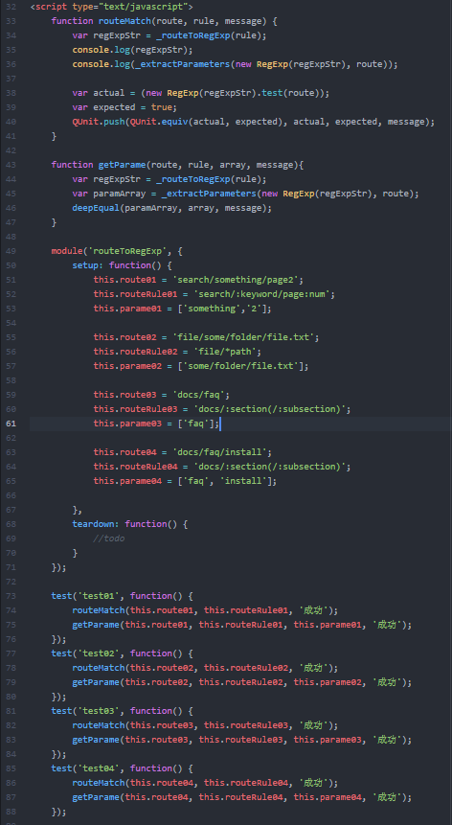
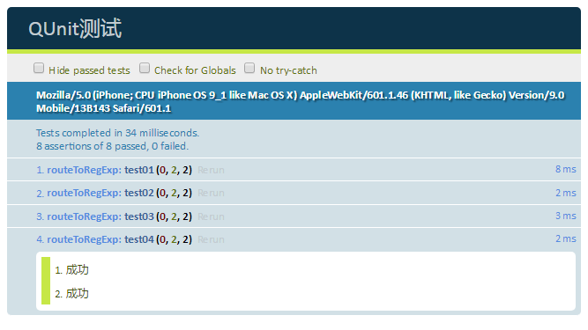

Slide 10
问题：相同的路由，连续多次请求，如何做到刷新和不刷新操作？

Slide 11
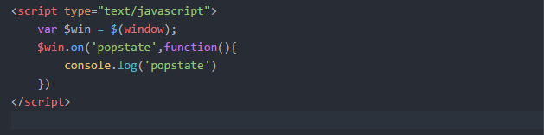
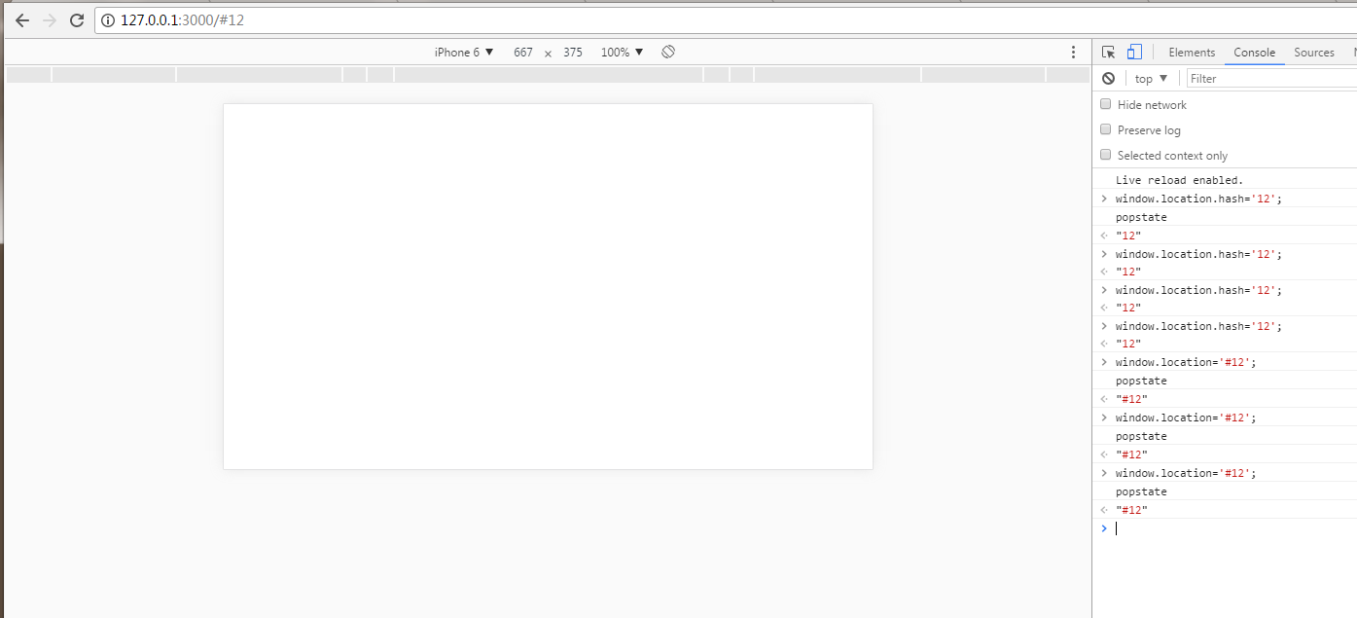

Slide 12
模块化加载
RequireJS 和 SeaJS 都是模块加载器，它们倡导的是一种模块化开发理念，核心价值是让 JavaScript 的模
块化开发变得更简单自然。
js模块加载：requireJs
html模块加载：requireJs + text.js

Slide 13
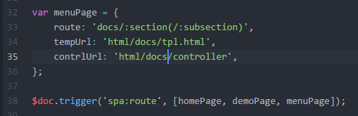
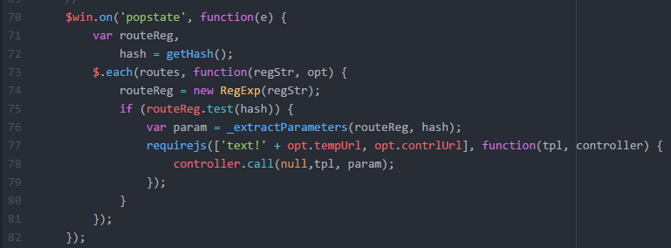
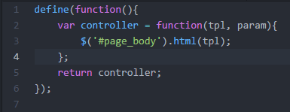
核心代码
boot.js
spa.js
controller.js

Slide 14
SPA的坑
1.内存泄漏
闭包上下文绑定后没有释放
观察者模式在添加通知后，没有及时清理掉
定时器的处理函数没有及时释放，没有调用clearInterval方法
视图层有些控件重复添加，没有移除。

Slide 15
SPA的坑
1.内存泄漏
闭包上下文绑定后没有释放
观察者模式在添加通知后，没有及时清理掉
定时器的处理函数没有及时释放，没有调用clearInterval方法
视图层有些控件重复添加，没有移除。

Slide 16
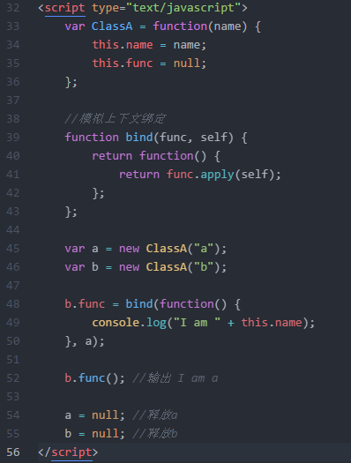
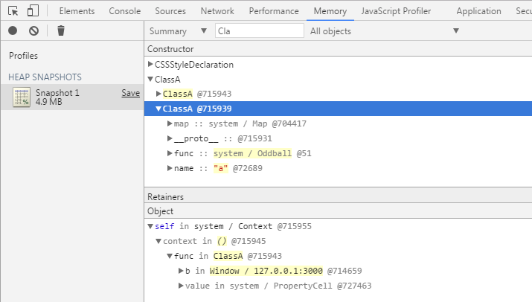
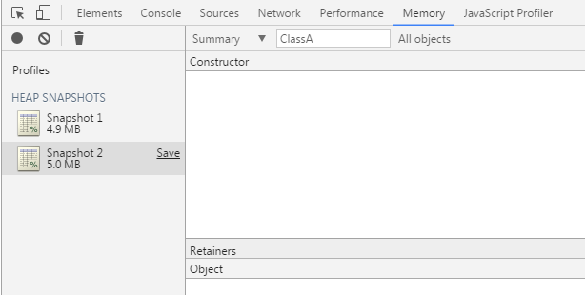

Slide 17
大神的作品
张鑫旭写的mobilebone
自述：mobile移动端，PC桌面端页面无刷新过场JS骨架，简单、专注！
http://www.zhangxinxu.com/wordpress/2014/10/mobilebone-js-mobile-web-app-core/
https://github.com/zhangxinxu/mobilebone/
赵达写的spa
自述：SPA是为构建WebApp设计的路由控制和视图转换框架
http://zhaoda.net/spa/docs/
https://github.com/zhaoda/spa/
dolymood的mobile-router
自述：轻量级web端单页面骨架
http://mrdocs.aijc.net/
https://github.com/mobile-router/mobile-router.js

Slide 18
几点疑问
前端有什么比较好的方式跟客户端进行通信
前端有什么比较好的方式跟服务器进行通信，实时通知客户端页面的状态
前端页面之间，传递的数据比较大、多时，有什么比较好的方式
前端有没有什么自动化测试的方案，能发现页面js泄漏等问题

Slide 19
2017
PPT模板下载：www.1ppt.com/moban/ 行业PPT模板：www.1ppt.com/hangye/
节日PPT模板：www.1ppt.com/jieri/ PPT素材下载：www.1ppt.com/sucai/
PPT背景图片：www.1ppt.com/beijing/ PPT图表下载：www.1ppt.com/tubiao/
优秀PPT下载：www.1ppt.com/xiazai/ PPT教程： www.1ppt.com/powerpoint/
Word教程： www.1ppt.com/word/ Excel教程：www.1ppt.com/excel/
资料下载：www.1ppt.com/ziliao/ PPT课件下载：www.1ppt.com/kejian/
范文下载：www.1ppt.com/fanwen/ 试卷下载：www.1ppt.com/shiti/
教案下载：www.1ppt.com/jiaoan/ PPT论坛：www.1ppt.cn
感谢聆听 谢谢观赏

